Slide 1
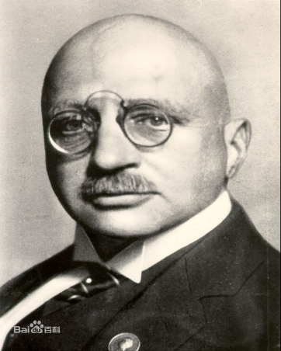
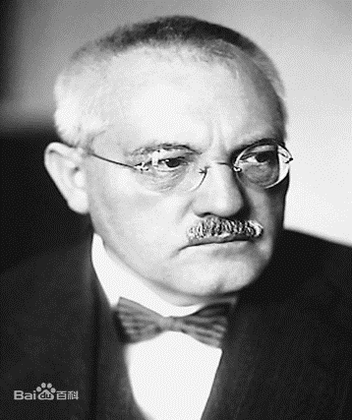
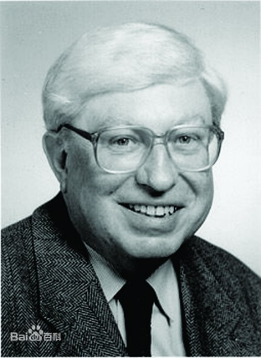
利用空气制造面包的人
弗里茨·哈伯
卡尔·博施
格哈德·埃特尔
改进了高压合成氨的催化方法，实现了合成氨的工业化生产，并在发展高压化学方面取得成就。因此获得1931年诺贝尔化学奖。
发现了哈伯-博施合成氨的作用机理，并以此为开端推动了表面化学动力学的发展。因此获得2007年诺贝尔化学奖。
第一个从空气中制造出氨的科学家，加速了世界农业的发展，因此获得1918年诺贝尔化学奖。
氨
氮肥

Slide 2
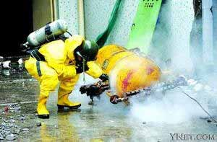
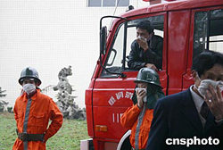
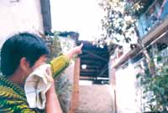
重庆一家食品厂3天内发生两起氨气泄漏事件
某年某月某日，位于巴南区的“西南饮料食品厂”再次发生严重的氨气泄漏事故。空气中弥漫着刺鼻的化学气味,现场上空犹如下雾一般,白茫茫一片,寒气逼人,氨气浓度之高让人不敢靠近。事发两个小时后,现场的氨气浓度仍然让人窒息。
防化兵在水幕的保护下，一点一点接近氨气罐

Slide 3
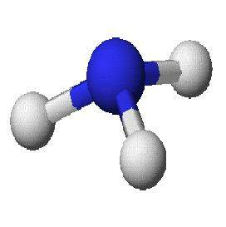
三、氨和铵盐
（一）氨的分子结构
电子式 结构式
氨分子为三角锥形结构，氮原子位于锥顶，
3个氢原子位于锥底，N—H键间夹角为107º18ˊ。

Slide 4
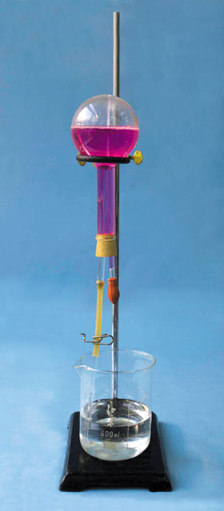
（二）氨气的性质
1、物理性质
氨是无色，有刺激性气味的气体，
比空气轻，易液化 ,
极易溶于水（1 ：700）
现象：
结论：
[实验5-6]
喷泉实验
氨极易溶于水，氨水显弱碱性
（1）氨为什么会形成喷泉？
氨气极易溶于水，使烧瓶内压强减小，瓶内外
形成较大的压强差；大气压将水压入烧瓶。
（2）喷泉实验成功的关键？
a.装置的气密性好；b.气体的纯度高；c.烧瓶必须干燥。
（3）若V L烧瓶充满标况下的氨气，喷泉实验后溶液充满整个烧瓶，
所得溶液的物质的量浓度是________________。
1
22.4
mol/L

Slide 5


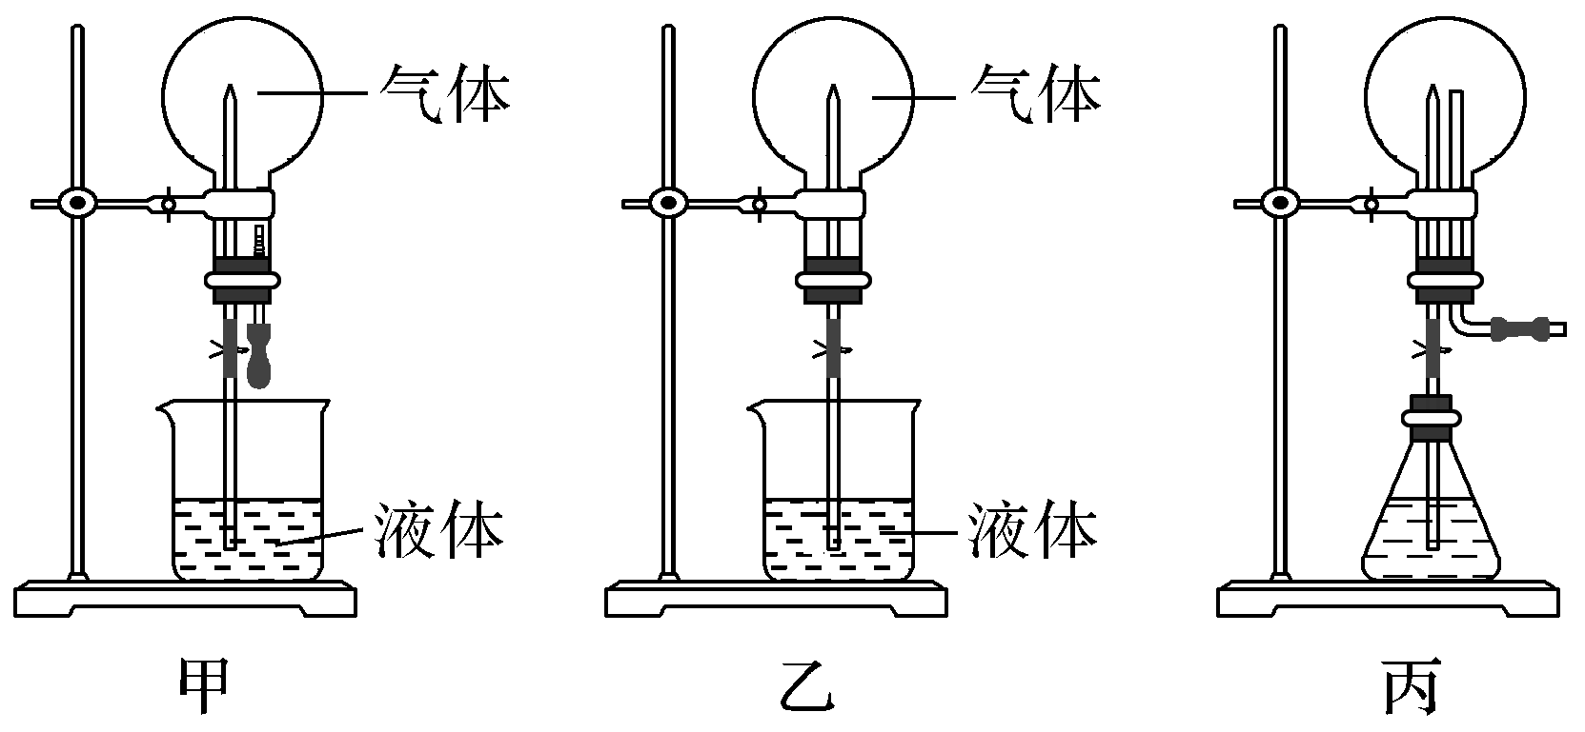
常见的喷泉实验装置有哪些？
捂住烧瓶（用热毛巾），
气体逸出溶解，松手后，P内<P外
锥形瓶发生化学反应，
产生气体，P下>P上
挤压滴管，气体溶解，P内<P外

Slide 6
还有哪些气体和液体的组合可以形成喷泉呢？
（1）形成原理：
容器内外产生较大的压强差
（2）常见形成喷泉实验的气体与试剂
气体的溶解度 CO₂（1 ׃ 1） Cl₂（ 1 ׃ 2） H₂S（ 1 ׃2.6）
SO₂ （1 ׃ 40) HCl（ 1 ׃500） NH₃ （ 1׃700）
气体 | 液体 | 原理
NH₃ | 水或酸 | NH₃、HCl均属于极易溶于水的气体
HCl | 水或碱
CO₂ | NaOH 溶液 | 均能与强碱溶液反应 2NaOH+CO₂=Na₂CO₃+H₂O 2NaOH+SO₂=Na₂SO₃+H₂O 2NaOH+Cl₂=NaClO+NaCl+H₂O 2NaOH+2NO₂=NaNO₃+NaNO₂+H₂O
SO₂
Cl₂
NO₂

Slide 7
2、氨气的化学性质
（1）氨与水反应
关于氨水——氨的水溶液
① 氨水中含有的主要微粒有：
分子：H₂O、NH₃、NH₃•H₂O
离子：NH₄⁺、OH⁻
注意：计算氨水的质量分数时，以NH₃为溶质。
② 氨水密度小于水（氨水浓度越大，密度越小）
△
NH₃•H₂O == NH₃ + H₂O
③ NH₃•H₂O不稳定

氨水是一种不稳定、易挥发的一元弱碱

Slide 8
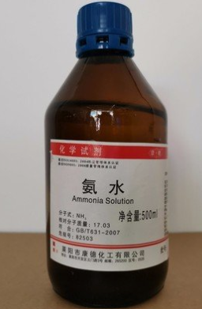
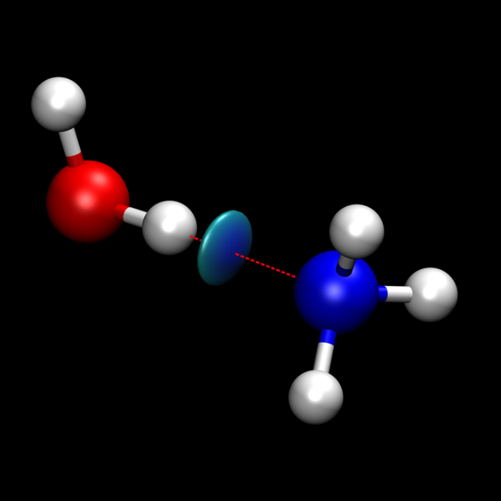
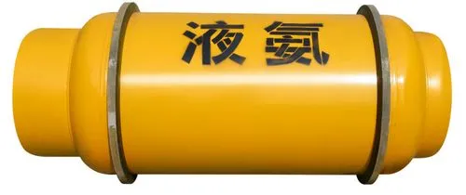
如何区分一水合氨、氨水、液氨？
一水合氨
氨 水
液 氨
NH₃·H₂O、H₂O、NH₃、NH₄⁺、OH⁻ 、H⁺（少量）
NH₃
NH₃·H₂O

Slide 9
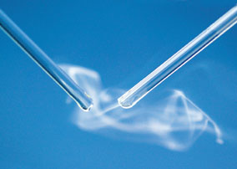
（2）氨与酸反应
现象：产生大量白烟
结论：（1）盐酸、氨水均具有挥发性，
（2）NH₃ 、HCl不能共存。
NH₃ + HCl = NH₄Cl（白色固体）
思考：若把浓盐酸换成浓硝酸、浓硫酸、现象如何？
NH₃+HNO₃=NH₄NO₃（产生白烟）
氨气通入硫酸中 2NH₃+H₂SO₄=(NH₄)₂SO₄
氨气与酸反应一般生成相应的铵盐。
NH₃+H⁺=NH₄⁺(与酸反应的本质)
（3）与某些盐溶液反应：
Al³ ⁺ +3NH₃+3H₂O ==== Al(OH)₃↓+3NH₄⁺

Slide 10
（侯氏制碱法）
氨跟酸性氧化物反应
2NH₃+CO_{2（少）}+H₂O=(NH₄)₂CO₃
NH₃+CO_{2（足）}+H₂O=NH₄HCO₃
NH₄HCO₃+NaCl=NaHCO₃↓+NH₄Cl
总反应：NH₃+CO₂+H₂O+NaCl = NaHCO₃↓+NH₄Cl

Slide 11
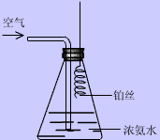
（4）氨与氧气反应
20e⁻
讨论：某同学用下图所示装置作氨催化实验，
向浓氨水中缓缓通入空气，并同时将红热螺旋状铂
伸入瓶中接近氨水液面，回答以下问题：
（1）若在反应过程中铂丝继续保持红热，说明该反应过程______
（填“吸热”或“放热”）
（3）若在实验过程中看到瓶内有白烟生成，试用化学方程式
表示出产生白烟全过程的变化为：
放热
2NO+O₂=2NO₂
3NO₂+H₂O=2HNO₃+NO
NH₃+HNO₃=NH₄NO₃

Slide 12
NH₃的弱还原性：
Pt
△
①4NH₃+5O₂==== 4NO+6H₂O(放热)
点燃
②4NH₃+3O₂===2N₂+6H₂O
③3Cl₂+2NH₃(少量)=N₂+6HCl 3Cl₂+8NH₃(过量)= 。
用途：用于检验氯气管道是否泄露，现象 。
△
④2NH₃+3CuO==3Cu+3H₂O+N₂

Slide 13
讨论：某无色混合气体可能由NO、O₂、CO₂、NH₃、CO、HCl中的一种或几种组成，室温下取此混合气体100mL通过足量浓H₂SO₄后，气体体积减少到80mL；再通过足量NaOH溶液，气体体积减少到40mL，余下气体接触空气后立即变红棕色，
由此推断原混合气体中一定有 ，
一定没有 ，可能有 。
NH₃、CO₂、NO
O₂、HCl
CO

Slide 14
3、氨的用途
铵盐
硝酸
纯碱
用稀氨水治疗
蚊虫叮咬
NH₃
有机合成工业原料
消除
二氧化氮
的污染
致冷剂
吸收硫酸
生产中的
二氧化硫

